Slide 1


STŘEDNÍ ODBORNÁ ŠKOLA A STŘEDNÍ ODBORNÉ UČILIŠTĚ
MĚSTEC KRÁLOVÉ, T. G. MASARYKA 4
Pracovní právo

Slide 2

DIGITÁLNÍ UČEBNÍ MATERIÁL
Č.projektu : CZ.1.07/1.5.00/34.0921
Škola: Střední odborná škola a Střední odborné
učiliště Městec Králové, T.G. Masaryka 4
Kód DUMu: VY_32_INOVACE_ PR_ 86
Název DUMu: Pracovní posudek
Autor: Bc. Kubálková Ludmila
Tematický okruh: Ekonomika a právo
Ročník: 2. obor Podnikání
Datum tvorby: srpen-říjen 2013
Anotace: Materiál slouží k výkladu jmenované látky
Metodický pokyn: Prezentace je určena jako výklad do hodiny i jako materiál
k samostudiu s možností využití počítačové techniky

Slide 3
Pracovní posudek
Klíčová slova: pracovní posudky, potvrzení, odstupné, volno pro hledání práce

Slide 4

Při ukončení pracovního poměru se zaměstnanec setkává i s dalšími pojmy pracovního práva
Pokud zná svá
práva i povinnosti,
vyhne se možným
následným
problémům

Slide 5
Pracovní posudek
Pracovní posudek (vzor)
podle § 314 odst. 1) zákona č. 262/2006 Sb., zákoníku práce
Zaměstnavatel…..…………..…………..IČ……..…………..………DIČ…..…………..se sídlem …………..…………..…………..zastoupený..…………..…………..zapsaný v Obchodním rejstříku vedeném Krajským soudem v …………………………, oddíl ……., vložka č. ………..
(dále jen „zaměstnavatel“)
vydává pro
zaměstnance/zaměstnankyni……………………………….narozeného/narozenou ……………….
rodné číslo…………….bytem……………………….………………………………….……………
(dále jen „zaměstnanec“)
tento pracovní posudek:
I.
Mezi zaměstnavatelem a zaměstnancem byl sjednán pracovní poměr na základě pracovní smlouvy ze dne ……….. Na žádost zaměstnance byl se zaměstnavatelem tento pracovní poměr rozvázán ………… (např. dohodou). Pracovní poměr skončí dne ……….
II.
Zaměstnanec/zaměstnankyně svou práci vykonával/a………………………(např. zodpovědně, pečlivě, …). Zvláště pozitivně byla hodnocena jeho/její ………………(např. snaha o sebevzdělávání). Nedostatkem zaměstnance/zaměstnankyně bylo …………………………….. (např. nesamostatnost).
Pracovní posudek byl vydán na žádost zaměstnance.
V…………………………………. dne……………………………..
…………………………………….
podpis zaměstnavatele
- je to zhodnocení
zaměstnancovy
práce
- na vyžádání ho
vydává
zaměstnavatel
do 15 dnů /v době 2
měsíců před
skončením/
http://www.julda.cz/wp-content/uploads/2011/10/pracovni-posudek.pdf

Slide 6
Potvrzení o zaměstnání
- musí
zaměstnavatel
vydat – po skončení
PP – uvede např.
druh a
dobu zaměstnání,
srážky ze mzdy ,
průměrný výdělek…
Potvrzení o zaměstnání – zápočtový list – vzor
Ukázka: http://www.kastnersw.cz/formstudio/formulare/pdf/no_07ZapList.pdf

Slide 7
Odstupné
- výpověď zaměstnavatelem z důvodu
organizačních změn či dohodou ze stejných
důvodů
- odstupné minimálně 3x průměrný výdělek
- dle § 52 ZP – nejméně 12x průměrný plat

Slide 8
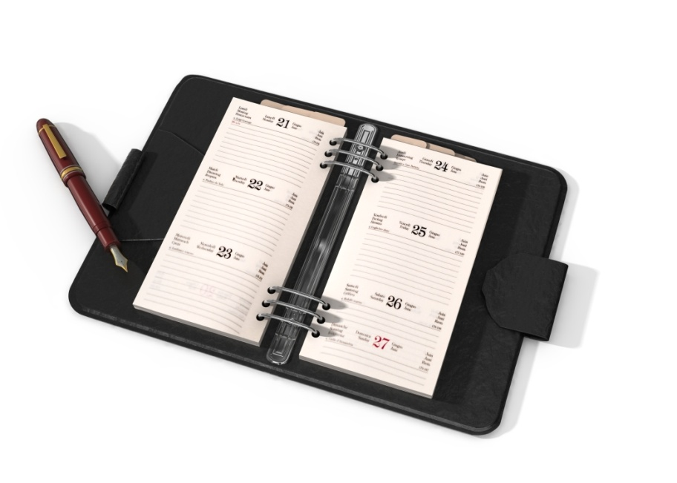
Volno pro hledání nové práce
§ 199 – ZÁKONÍK PRÁCE
Toto volno je vnímáno jako „jiná důležitá osobní překážka v práci“
Ve výpovědní době se jedná o ½ dne v každém týdnu – možno slučovat (o tuto variantu je nutno včas požádat)
Na toto volno je nárok vždy !!!

Slide 9
Volno k hledání práce
Zpravidla neplacené – za určitých okolností možná náhrada ve výši průměrného výdělku ( např. výpověď daná zaměstnavatelem z organizačních důvodů, dohoda…)
Zaměstnavatel může vyžadovat potvrzení o návštěvě nových potencionálních zaměstnavatelů

Slide 10
Zdroje
JAROSLAVA, Tomancová a kol. Základy práva. Boskovice: ALBERT, 2007, ISBN 80-7326-110-3.
RYSKA, Radovan; PUŠKINOVÁ, Monika. Právo pro střední školy. Praha: EDUKO, 2012, ISBN 978-80-8720-457-3.
ZLÁMAL, Jaroslav; BELLOVÁ, Jana; HALUZA, Jakub. Občanský a společenskovědní základ PRÁVO. Kralice na Hané: Computer Media s.r.o., 2011, ISBN 978-80-7402-090-2.
Microsoft Word – klipart - www.office.microsoft.com
Čerpáno: 12. 9. 2013
http://zakony.centrum.cz/zakonik-prace
http://www.julda.cz/wp-content/uploads/2011/10/pracovni-posudek.pdf
http://www.kastnersw.cz/formstudio/formulare/pdf/no_07ZapList.pdf

